Slide 1
Miljøledelse skal også være transportledelse
Workshop eftermiddag i Broen til Fremtidens årsmøde 2019
Tovholder:
Poul Kattler, Dansk Magisterforening og Rådet for Bæredygtig Trafik

Slide 2
Transport har det med at blive overset
Kort oplæg med dette indhold:
Arbejdspladser efter en grøn omstilling af transportsektoren
Principper for omstilling i transportsektoren
Arrangementer og møder, persontransport
Kundebesøg, persontransport
Pendling
Godstransport

Slide 3
Arbejdspladser efter en grøn omstilling af transportsektoren - m-five.de
Beschäftigungszweig | REF-15 | ES-35 | MM-35
Beschäftigte im Bereich Kraftfahrzeugbau (inkl. NFZ und Omnibus), Handel und Wartung sowie Straßeninfrastruktur | 1.930.800 | 1.654.600 | 1.270.900
Beschäftigte im öffentlichen Verkehr inkl. Schienenfahrzeugbau und -wartung sowie Schieneninfrastrukturherstellung | 600.300 | 763.400 | 781.500
Beschäftigte im Bereich Sharing-Dienste | 4.000 | 155.500 | 203.800
Beschäftigte im Bereich Fahrradverkehr | 46.100 | 91.700 | 174.700
Beschäftigte in der Digitalisierung des Verkehrs | 55.900 | 67.100 | 68.300
Beschäftigte Transportdienstleistungen (GV und KEP) | 958.400 | 1.166.800 | 1.166.800
SUMME Beschäftigung | 3.595.500 | 3.899.100 | 3.666.000

Slide 4
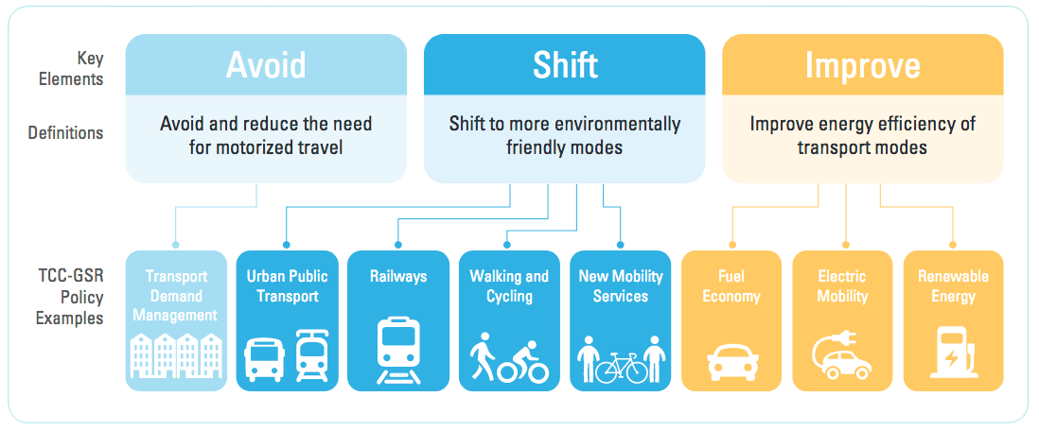
Undgå – skift - forbedre

Slide 5
Arrangementer og møder, persontransport
Tilrettelæg uden at biler og fly er nødvendige, dvs.
Gør det let at komme frem med off. Transport
Meget større brug af webinarer og telemøder

Slide 6
Kundebesøg, persontransport
Man kan nå rigtig langt med tog, lejebil, bus og bruge rejsetiden til bedre ting end bag rattet
Koordinere besøg bedre
Undgå indenrigs flyvning helt
Undgå at favorisere biltransport i forhold til økonomisk kompensation

Slide 7
Pendling
Fri parkering ved arbejdsplads er et kæmpe problem, sågar i midten af København – fremmer brug af bilen
Cykler og el-cykler kan yde meget større transportarbejde
Udnyt mere fleksible arbejdstider – godt på vejene og alle andre steder

Slide 8
Godstransport
Arbejde for at lagre kommer tættere på kunderne.
Bedre optimering af brug af køretøjer, miljøzoner, cykeltransport.
Rammebetingelser afgørende: Diesel for billig. Udenlandske chauffører for billige.

Slide 9
Stort katalog til at sætte ind i arbejdspladsernes miljøpolitikker
Mange konkrete ideer at hente i vores papir, flere er velkomne!
Få det italesat som en kollektiv opgave, og vær ikke altid den hellige ånd på din arbejdsplads
Det behøver ikke at være fordyrende, gerne det modsatte
Kan måske lette stress-niveauet

Slide 10
Arbejde i gruppen:
Hvad kan indgå i din arbejdsplads’ transportpolitik?
Hvilke store politiske krav skal vi rejse på området?

